Slide 1
Ермаков Евгений Алексеевич КЭЗ-191

Slide 2
Оглавление:
Компьютерная (машинная) графика
Сколько цветов в модели RGB?
Видео контент

Slide 3



Компьютерная (машинная) графика
Формальное определение – это создание, хранение и обработка моделей объектов и их изображений с помощью ЭВМ.

Slide 4
Сколько цветов в модели RGB?
256
255
356

Slide 5


Slide 6


Slide 7
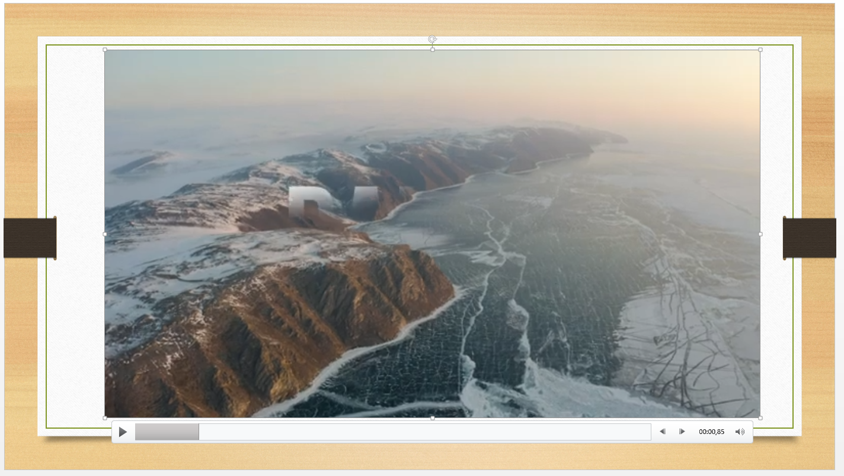
Не даёт загрузить с видео(больше 10 мб)

